Slide 1
신입생 사전교육 수강신청 페이지 접속 방법
다르마칼리지 학사운영실

Slide 2
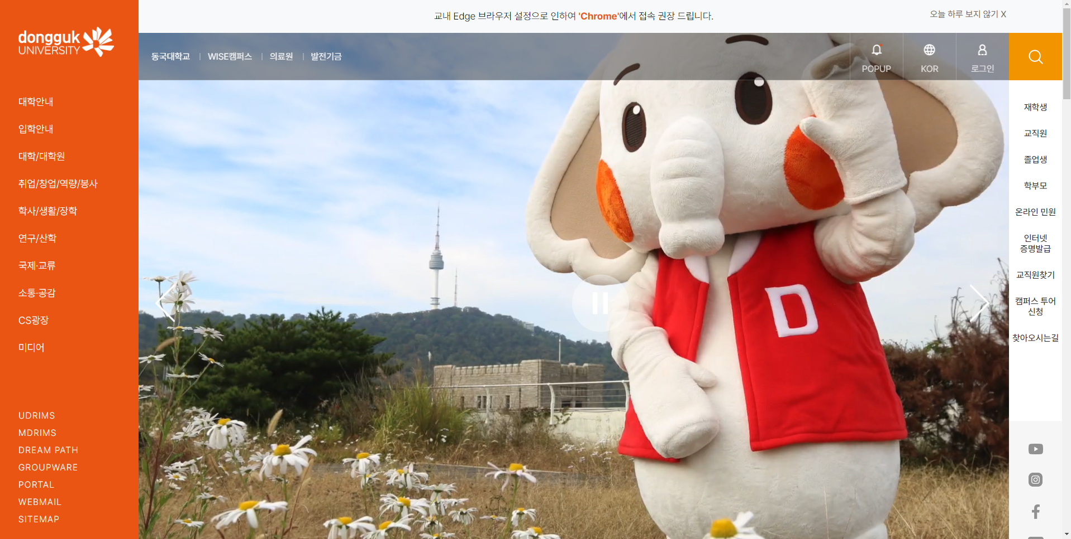
동국대학교 홈페이지 접속
MDIRMS 접속

Slide 3
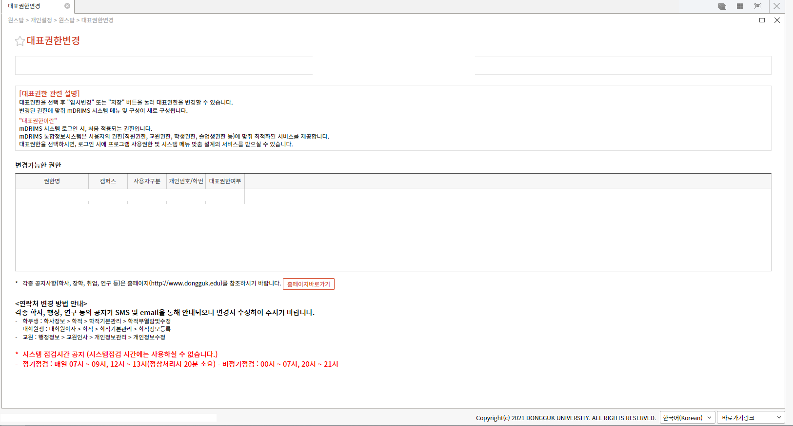
MDIRMS 접속 화면

Slide 4
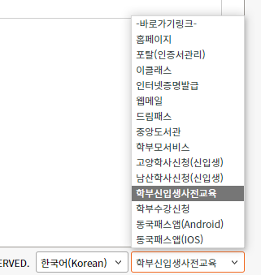
MDIRMS 접속 화면

Slide 5
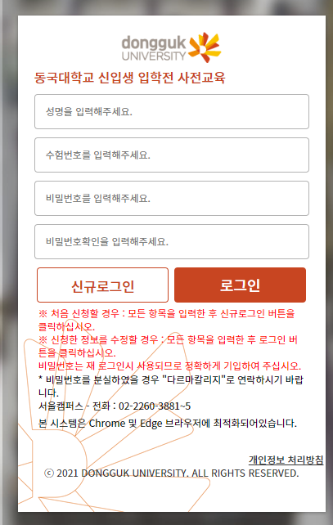
로그인 페이지
1
2

